Slide 1
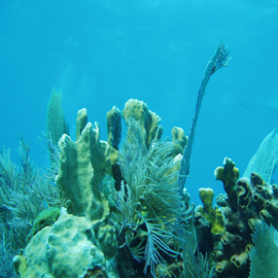
ECOSISTEMAS
Un ecosistema es una unidad natural que consiste en todas las plantas, animales y micro-organismos (factores bióticos) de un área funcionando junto con todos los factores no vivos (abióticos) del medio ambiente. Un ecosistema es una unidad compuesta de organismos interdependientes que comparten el mismo hábitat. Los ecosistemas suelen formar una serie de cadena trófica que muestran la interdependencia de los organismos dentro del ecosistema.

Slide 2
FACTORES BIOTICOS Y ABIOTICOS
Todos los factores químico-físicos del ambiente son llamados factores abióticos (de a, "sin", y bio, "vida).
Un ecosistema siempre involucra a más de una especie vegetal que interactúan con factores abióticos. Invariablemente la comunidad vegetal está compuesta por un número de especies que pueden competir unas con otras, pero que también pueden ser de ayuda mutua.
Pero también existen otros organismos en la comunidad vegetal: animales, hongo, bacterias y otros microorganismos. Así que cada especie no solamente interactúa con los factores abióticos sino que está constantemente interactuando igualmente con otras especies para conseguir alimento, cobijo u otros beneficios mientras que compite con otras (e incluso pueden ser comidas). Todas las interacciones con otras especies se clasifican como factores bióticos; algunos factores bióticos son positivos, otros son negativos y algunos son neutros.

Slide 3
COMUNIDAD
Todos los organismos vivos que se encuentran en un ambiente determinado. Incluye, por tanto, todas las poblaciones de las diferentes especies que viven juntas. Por ejemplo la comunidad de una pradera estará formada por todas las plantas, animales, bacterias, hongos que se encuentran en el lugar ocupado por la pradera, existen distintas comunidades que son:
Biotopo: formado por los elementos físicos: montañas, clima, tipo de suelo
.

Slide 4
POBLACION
grupo de organismos de la misma especie, de un mismo tiempo y espacio por lo que tienen una alta probabilidad de aparearse y compartir genes.la población a diferencia de los individuos es inmortal, la reproducción garantiza su perpetuación.
Población poliespecifica:Es el que esta formado por una misma especie y características similares.
POBLACION MONOESPECIFICA: Es el que esta formado por una misma especie.

Slide 5
INDIVIDUO
Se llama a cada ser organizado, animal o vegetal, respecto de la especie a la cual pertenece.

Slide 6
CATEGORIAS
descomponedores: bacterias y hongos.
Los consumidores, también llamados heterótrofos, son organismos que no pueden sintetizar compuestos orgánicos, y por esa razón se alimentan de otros seres vivos
Los productores o autótrofos: son los organismos vivos que fabrican su propio alimento orgánico, es decir los vegetales verdes con clorofila, que realizan fotosíntesis

